Slide 1
Analysis
Nhập Môn Công Nghệ Phần Mềm
GV: Nguyễn Thanh Phước

Slide 2

Thành viên:
Nguyễn Phạm Quốc Huy MSSV: 1810097
Võ Nguyễn Khả Như MSSV: 1810169
Bùi Thị Phương Thảo MSSV: 1810220

Slide 3
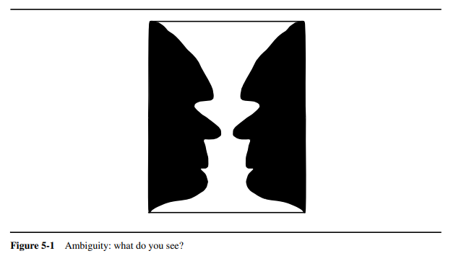
1. Giới Thiệu: Ảo Ảnh Quang Học
Chính thức hóa giúp xác định các khu vực không rõ ràng cũng như sự không nhất quán và thiếu sót trong một đặc tả yêu cầu.

Slide 4
2. Tổng Quan Về Phân Tích
Phân tích (Analysis) tập trung vào việc tạo ra một mô hình của hệ thống, là mô hình chính xác đầy đủ, nhất quán và có thể xác minh được.
Phân tích khác với tìm hiểu yêu cầu, người phát triển tập trung vào việc cấu trúc và chính thức hóa các yêu cầu được gợi ý từ người dùng
Mô hình phân tích có thể khó hiểu đối với người dùng và khách hàng, nhà phát triển cần cập nhật đặc tả yêu cầu để phản ánh thông tin chi tiết đạt được trong quá trình phân tích, sau đó xem xét các thay đổi với khách hàng và người dùng
Nguyên nhân dẫn đến xu hướng trì hoãn:
Thiếu kiến thức chuyên ngành
Thiếu kiến thức công nghệ
Sự bất đồng giữa người dùng và nhà phát triển

Slide 5
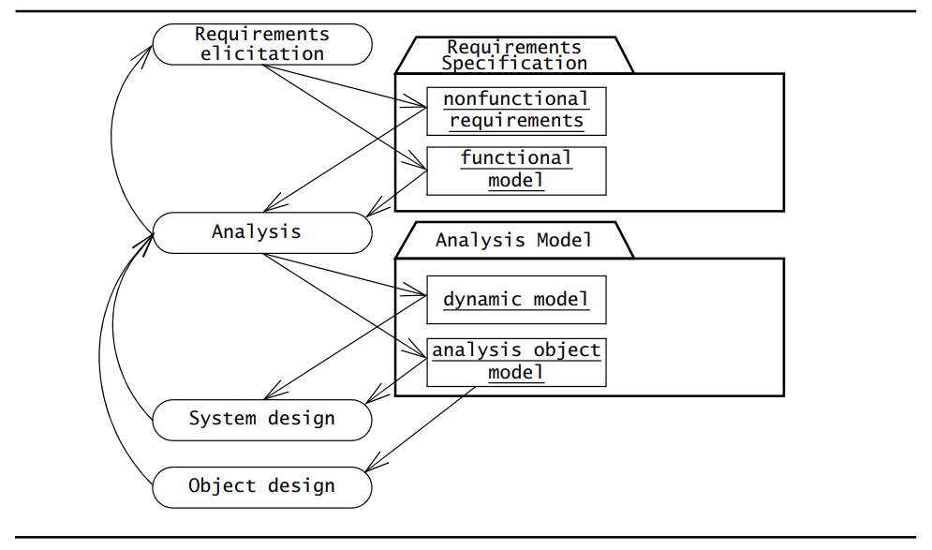
2. Tổng Quan Về Phân Tích
Mô hình chức năng (funcitional model)
Mô hình phân tích đối tượng (analysis object model)
Mô hình động (dynamic model)

Slide 6
3 Các Khái Niệm Phân Tích
3.1 Mô hình đối tượng phân tích và mô hình động
(Analysis Object Models and Dynamic Models)
Mô hình đối tượng phân tích là mô hình tập trung vào các khái niệm riêng lẻ được điều khiển bởi hệ thống, các thuộc tính và các mối quan hệ của chúng.
Được mô tả bằng sơ đồ lớp UML, bao gồm các lớp, thuộc tính và hoạt động là một từ điển trực quan về các khái niệm chính mà người dùng có thể nhìn thấy
Mô hình động tập trung vào các hành vi của hệ thống được mô tả bằng sơ đồ tuần tự và với máy trạng thái phân công trách nhiệm cho các lớp riêng lẻ và trong quá trình này, xác định các lớp mới, các liên kết và các thuộc tính được thêm vào mô hình đối tượng phân tích

Slide 7
3 Các Khái Niệm Phân Tích
3.2 Entity, Boundary and Control objects
Entity objects đại diện cho thông tin được hệ thống liên tục theo dõi.
Boundary object đại diện cho các tương tác giữa người dùng và hệ thống.
Control object phụ trách thực hiện các use case.
Mô hình hóa hệ thống với các Entity, Boundary và Control objects cung cấp cho các nhà phát triển các phương pháp kinh nghiệm đơn giản để phân biệt các khái niệm khác nhau, nhưng có liên quan

Slide 8
3 Các Khái Niệm Phân Tích
3.3 Tổng quát hóa và Chuyên môn hóa
Tổng quát hoá là hoạt động mô hình hóa nhằm xác định các khái niệm trừu tượng từ các khái niệm cấp thấp hơn.
Chuyên môn hóa là hoạt động xác định các khái niệm cụ thể hơn từ một khái niệm cấp cao
Tổng quát hoá và chuyên môn hoá dẫn đến việc xác định tính kế thừa mối quan hệ giữa hai khái niệm. Người lập mô hình gọi các mối quan hệ kế thừa là quan hệ tổng quát hoá- chuyên môn hoá

Slide 9
4 Hoạt Động Phân Tích: Từ Các Use case Đến Các Đối Tượng
4.1 Xác định Entity object
Các nhà phát triển đặt tên và mô tả ngắn gọn các đối tượng, thuộc tính và trách nhiệm của chúng khi chúng được xác định.
Heuristics để xác định Entity object:
• Các điều khoản mà nhà phát triển hoặc người dùng cần làm rõ để hiểu Use case
• Danh từ lặp lại trong các Use case
• Các thực thể trong thế giới thực mà hệ thống cần theo dõi
• Các hoạt động trong thế giới thực mà hệ thống cần theo dõi
• Nguồn dữ liệu hoặc ổ chứa

Slide 10
4 Hoạt Động Phân Tích: Từ Các Use case Đến Các Đối Tượng
4.2 Xác định các Boundary object
Boundary object thu thập thông tin từ Actor và chuyển nó thành một dạng có thể được sử dụng bởi cả Entity và Control objects.
Heuristics để xác định các đối tượng Boundary object
Xác định các điều khiển giao diện người dùng mà người dùng cần để bắt đầu Use case
Xác định các biểu mẫu mà người dùng cần để nhập dữ liệu vào hệ thống.
Xác định các thông báo và tin nhắn mà hệ thống sử dụng để trả lời người dùng .
Khi nhiều tác nhân tham gia vào một Use case, hãy xác định các thiết bị đầu cuối của tác nhân để tham khảo giao diện người dùng đang được xem xét.
Không mô hình hóa các khía cạnh trực quan của giao diện với các Boundary objects.
Luôn sử dụng các điều khoản của người dùng cuối để mô tả các giao diện; không sử dụng các điều khoản từ giải pháp hoặc các lĩnh vực thực hiện.

Slide 11
4 Hoạt Động Phân Tích: Từ Các Use case Đến Các Đối Tượng
4.3 Xác định Control object
Control object thường được tạo ở phần đầu Use case nhưng không còn tồn tại ở phần cuối.
Heuristics để xác định Control object
• Xác định Control object cho mỗi Use case.
• Xác định Control object cho mỗi tác nhân trong Use case.
• Tuổi thọ của Control object phải bao gồm phạm vi của Use case hoặc phạm vi của phiên người dùng. Nếu khó xác định điểm đầu và điểm cuối của việc kích hoạt Control object , Use case tương ứng có thể không có các điều kiện vào và ra được xác định rõ ràng.

Slide 12
4 Hoạt Động Phân Tích: Từ Các Use case Đến Các Đối Tượng
4.4 Ánh xạ các Use case đến các đối tượng bằng sơ đồ trình tự
Một sơ đồ trình tự liên kết các Use case với các đối tượng. Nó cho biết cách thức hoạt động của một Use case được phân phối giữa các đối tượng tham gia của nó.
Heuristics để vẽ biểu đồ trình tự
Cột đầu tiên phải tương ứng với đối tượng đã khởi tạo use case.
Cột thứ hai phải là Boundary object .
Cột thứ ba phải là đối tượng điều khiển quản lý phần còn lại của use case.
Control objects được tạo ra bởi các đối tượng biên khởi tạo các use case.
Boundary objects được tạo ra bởi các Control object.
Entity objects được truy cập bởi Boundary hoặc Control object
Các Entity object không bao giờ truy cập Boundary hoặc Control objects

Slide 13
4 Hoạt Động Phân Tích: Từ Các Use case Đến Các Đối Tượng
4.5 Lập mô hình tương tác giữa các đối tượng bằng thẻ CRC
Thẻ CRC ban đầu được giới thiệu như một công cụ để dạy các khái niệm hướng đối tượng cho người mới và người có kinh nghiệm các nhà phát triển không quen với hướng đối tượng.
Mỗi class được đại diện bằng một thẻ CRC.
Thẻ CRC có thể được sử dụng trong các phiên lập mô hình với các nhóm.

Slide 14
4 Hoạt Động Phân Tích: Từ Các Use case Đến Các Đối Tượng
4.6 Xác định các liên kết
Một liên kết cho thấy mối quan hệ giữa hai hoặc nhiều lớp
Xác định các Liên kết có hai lợi thế:
Làm rõ mô hình phân tích bằng cách làm rõ ràng các mối quan hệ giữa các đối tượng.
Cho phép nhà phát triển khám phá các trường hợp Boundary được liên kết bằng các liên kết.
Một số thuộc tính của liên kết:
Tên để mô tả mối liên kết giữa hai lớp Tên liên kết là tùy chọn và không cần phải là duy nhất trên tổng thể.
Một vai trò ở mỗi đầu, xác định chức năng của mỗi lớp đối với các liên kết
Đa dạng ở mỗi đầu, xác định số lượng trường hợp có thể có.

Slide 15
4 Hoạt Động Phân Tích: Từ Các Use case Đến Các Đối Tượng
4.6 Xác định các liên kết
Heuristics để xác định các liên kết:
Kiểm tra các câu động từ.
Tên associations(liên kết) và roles(vai trò) phải chính xác.
Sử dụng các từ định tính thường xuyên nhất có thể để xác định không gian tên và các thuộc tính chính.
Loại bỏ bất kỳ liên kết nào có thể bắt nguồn từ các liên kết khác.
Đừng lo lắng về tính đa dạng cho đến khi tập hợp các liên kết ổn định.
Quá nhiều liên kết làm cho một mô hình không thể đọc được.

Slide 16
4 Hoạt Động Phân Tích: Từ Các Use case Đến Các Đối Tượng
4.7 Xác định các tổng thể(Aggregates)
Aggregates là các kiểu liên kết đặc biệt biểu thị mối quan hệ toàn bộ - bộ phận
Có hai loại tập hợp: thành phần và chia sẻ.
Một tập hợp được thể hiện dưới dạng liên kết với một viên kim cương ở một bên của toàn bộ phần.

Slide 17
4 Hoạt Động Phân Tích: Từ Các Use case Đến Các Đối Tượng
4.8 Xác định các thuộc tính (Attributes)
Attributes là thuộc tính của các đối tượng riêng lẻ
Khi xác định các thuộc tính của đối tượng, chỉ nên xem xét các thuộc tính liên quan đến hệ thống.
Các thuộc tính(Attributes) được đại diện bởi các đối tượng không phải là thuộc tính
Các thuộc tính của attributes:
Xác định tên attributes trong một đối tượng.
Một mô tả ngắn gọn.
Một loại mô tả các giá trị pháp lý mà nó có thể có.

Slide 18
4 Hoạt Động Phân Tích: Từ Các Use case Đến Các Đối Tượng
4.8 Xác định các thuộc tính(Attributes)
Heuristics để xác định các attributes
Kiểm tra các cụm từ sở hữu.
Biểu diễn trạng thái được lưu trữ như một thuộc tính của đối tượng thực thể.
Mô tả từng thuộc tính.
Không đại diện cho một thuộc tính như một đối tượng; thay vào đó hãy sử dụng một liên kết
Đừng lãng phí thời gian để mô tả các chi tiết nhỏ trước khi cấu trúc đối tượng ổn định.

Slide 19
4 Hoạt Động Phân Tích: Từ Các Use case Đến Các Đối Tượng
4.9 Mô hình hóa hành vi phụ thuộc vào trạng thái
của các đối tượng riêng lẻ
Biểu đồ trình tự được sử dụng để phân phối hành vi giữa các đối tượng và xác định các hoạt động. Biểu đồ trình thể hiện hành vi của hệ thống từ quan điểm của một Use case duy nhất.
State machine diagrams (Biểu đồ trạng thái máy) thể hiện hành vi từ quan điểm của một đối tượng duy nhất.

Slide 20
4 Hoạt Động Phân Tích: Từ Các Use case Đến Các Đối Tượng
4.10 Mô hình hóa mối quan hệ kế thừa giữa các đối tượng
Tổng quát hóa (Generalization) được sử dụng để loại bỏ sự dư thừa khỏi mô hình phân tích. Nếu hai hoặc nhiều lớp chia sẻ thuộc tính hoặc các hành vi, các điểm tương đồng được hợp nhất thành một lớp cha.

Slide 21
4 Hoạt Động Phân Tích: Từ Các Use case Đến Các Đối Tượng
4.11 Xem xét, đánh giá mô hình phân tích
Mô hình phân tích được xây dựng từng bước và lặp đi lặp lại. Một số lần lặp lại với khách hàng và người dùng là cần thiết.
Mục tiêu của việc xem xét: đảm bảo rằng các đặc tả yêu cầu chính xác, đầy đủ, nhất quán, rõ ràng.
Các câu hỏi được đặt ra để đảm bảo mô hình chính xác:
Bảng thuật ngữ của các đối tượng thực thể có được người dùng hiểu không?
Các lớp trừu tượng có tương ứng với các khái niệm cấp người dùng không?
Tất cả các mô tả có phù hợp với định nghĩa của người dùng không?
Có phải tất cả các đối tượng thực thể và đối tượng biên đều có các cụm danh từ là tên có nghĩa không?
Có phải tất cả các Use case và đối tượng điều khiển đều có cụm động từ là tên có nghĩa không?
Tất cả các trường hợp lỗi có được mô tả và xử lý không?

Slide 22
4 Hoạt Động Phân Tích: Từ Các Use case Đến Các Đối Tượng
4.11 Xem xét, đánh giá mô hình phân tích
Các câu hỏi được đặt ra để đảm bảo mô hình hoàn chỉnh:
Đối với từng đối tượng: Nó có cần thiết bởi bất kỳ Use case nào không? Nó được tạo ra trong Use case nào?
Đối với từng thuộc tính: Nó được đặt khi nào? Loại của nó là gì? Nó có nên là một vòng loại không?
Đối với mỗi liên kết: Khi nào nó được duyệt? Tại sao các phép nhân cụ thể lại được chọn?
Đối với mỗi đối tượng điều khiển: Nó có các liên kết cần thiết để truy cập các đối tượng tham gia vào Use case tương ứng của nó không?

Slide 23
4 Hoạt Động Phân Tích: Từ Các Use case Đến Các Đối Tượng
4.11 Xem xét, đánh giá mô hình phân tích
Các câu hỏi được đặt ra để đảm bảo rằng mô hình nhất quán:
Có nhiều lớp hoặc nhiều Use case có cùng tên không?
Các thực thể có tên giống nhau có biểu thị các khái niệm tương tự không?
Có các đối tượng có các thuộc tính và liên kết tương tự không nằm trong cùng một hệ thống phân cấp tổng quát hóa không?
Các câu hỏi cần được đặt ra để đảm bảo rằng hệ thống được mô tả bởi mô hình phân tích thực tế:
Có tính năng mới nào trong hệ thống không? Có bất kỳ nghiên cứu hoặc nguyên mẫu nào được xây dựng để đảm bảo tính khả thi của chúng không?
Có thể đáp ứng các yêu cầu về hiệu suất và độ tin cậy không? Các yêu cầu này có được xác minh bởi bất kỳ nguyên mẫu nào chạy trên phần cứng đã chọn không?

Slide 24
4 Hoạt Động Phân Tích: Từ Các Use case Đến Các Đối Tượng
4.12 Tóm tắt phân tích
Hoạt động thu thập yêu cầu có tính lặp đi lặp lại và gia tăng.
Các phần chức năng được phác thảo và đề xuất cho người dùng và khách hàng.
Khách hàng thêm các yêu cầu, chỉ các chức năng hiện có và sửa đổi các yêu cầu hiện có.
Các nhà phát triển điều tra các yêu cầu phi chức năng thông qua nghiên cứu công nghệ và tạo mẫu, đồng thời là thách thức bởi từng yêu cầu đã được đề xuất.

Slide 25
5 Quản Lý Phân Tích
5.1 Phân tích tài liệu
Object models, tài liệu chi tiết về tất cả các đối tượng đã được xác định, các thuộc tính của chúng và khi sử dụng biểu đồ trình tự, các phép toán.
Dynamic models, ghi lại hành vi của mô hình đối tượng dưới dạng State machine diagrams và Sequence diagrams.
RAD sẽ được đặt làm cơ sở và quản lý cấu hình.

Slide 26
5 Quản Lý Phân Tích
5.2 Phân công trách nhiệm
Có ba loại vai trò chính: tạo thông tin, tích hợp và xem xét.
Trách nhiệm của các actor
Người dùng cuối (end user): cung cấp kiến thức miền ứng dụng
Khách hàng (Client): Một vai trò tích hợp, xác định phạm vi hệ thống, tài trợ dự án và điều phối nỗ lực từ phía người dùng.
Nhà phân tích (analyst) : là chuyên gia miền ứng dụng, người lập mô hình hệ thống hiện tại và tạo ra thông tin về hệ thống tương lai.
Kiến trúc sư (architect): một vai trò tích hợp, thống nhất use case và các mô hình đối tượng.
Trình chỉnh sửa tài liệu (document editor) chịu trách nhiệm về sự tích hợp ở mức độ thấp của tài liệu và về định dạng tổng thể của tài liệu và chỉ mục của nó.
Người quản lý cấu hình (configuration manager) chịu trách nhiệm duy trì lịch sử sửa đổi của tài liệu cũng như thông tin truy xuất nguồn gốc liên quan đến RAD với các tài liệu khác
Người đánh giá (reviewer) xác nhận RAD về tính đúng đắn, đầy đủ, nhất quán và rõ ràng.

Slide 27
5 Quản Lý Phân Tích
5.3 Truyền đạt về Phân tích
Nhiệm vụ truyền đạt thông tin là thách thức nhất trong quá trình thu thập và phân tích các yêu cầu. Các yếu tố góp phần bao gồm:
- Nền tảng khác nhau của những người tham gia
Mong đợi khác nhau của các bên liên quan
Một số hướng dẫn đơn giản có thể giúp quản lý sự phức tạp của các quan điểm xung đột của hệ thống:
Xác định khu vực rõ ràng.
Truyền thông, và việc thảo luận với khách hàng được thực hiện trên cơ sở dữ liệu khách hàng riêng biệt.
Xác định mục tiêu và tiêu chí thành công rõ ràng.
Brainstorm.

Slide 28
5 Quản Lý Phân Tích
5.4 Lặp lại mô hình phân tích
Brainstorming
Trước khi bắt đầu bất kỳ hoạt động phát triển nào khác, các yêu cầu là một quá trình Brainstorming. Mục tiêu của quá trình Brainstorming là tạo ra càng nhiều ý tưởng càng tốt mà không nhất thiết phải tổ chức chúng. Trong giai đoạn này, các lần lặp lại diễn ra nhanh chóng và sâu rộng.
Solidification
Khi khách hàng và các nhà phát triển có cùng một ý tưởng, xác định Boundary của hệ thống và đồng ý về một tập hợp các điều khoản tiêu chuẩn, quá trình củng cố bắt đầu.
Maturity
Các thay đổi ở cấp độ cao hơn vẫn có thể thực hiện được nhưng khó hơn và do đó, được thực hiện cẩn thận hơn.

Slide 29
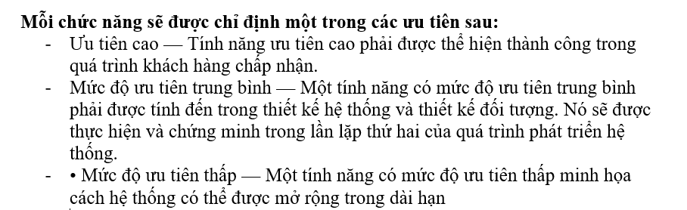
5 Quản Lý Phân Tích
5.5 Khách hàng xác nhận(Client Sign-Off)
Khách hàng và các nhà phát triển hội tụ trên một ý tưởng duy nhất và đồng ý về các chức năng và tính năng mà hệ thống sẽ có. Ngoài ra, họ đồng ý về:
Một danh sách các ưu tiên
Một quá trình sửa đổi
Danh sách các tiêu chí sẽ được sử dụng để chấp nhận hoặc từ chối hệ thống
Lịch trình và ngân sách.

Slide 30
6. ARENA Case Study
6.1 Xác định đối tượng thực thể
Entity objects đại diện cho các khái niệm trong miền ứng dụng được hệ thống theo dõi
Luồng sự kiện của AnnounceTournament :
1. LeagueOwner yêu cầu tạo một giải đấu.
2. Hệ thống kiểm tra xem LeaugeOwner có vượt quá số lượng giải đấu trong giải đấu hoặc trong đấu trường hay không. Nếu không, hệ thống sẽ hiển thị LeagueOwner với một biểu mẫu.

Slide 31
6. ARENA Case Study
6.1 Xác định đối tượng thực thể
3. LeagueOwner chỉ định tên, ngày bắt đầu và ngày kết thúc đơn đăng ký mà Người chơi có thể đăng ký tham gia giải đấu, ngày bắt đầu và ngày kết thúc để tiến hành giải đấu và số lượng Người chơi tối đa.
4. Hệ thống hỏi LeagueOwner liệu có nên tìm kiếm một nhà tài trợ độc quyền hay không và nếu có, hãy trình bày một danh sách các Advertiser bày tỏ mong muốn trở thành nhà tài trợ độc quyền.
5. Nếu LeagueOwner quyết định tìm kiếm một nhà tài trợ độc quyền, anh ta sẽ chọn một tập hợp con của tên của các nhà tài trợ được đề xuất.
6. Hệ thống thông báo cho các nhà tài trợ được chọn về giải đấu sắp tới và mức phí cố định cho các khoản tài trợ độc quyền.
7. Hệ thống thông báo câu trả lời của họ đến LeagueOwner.

Slide 32
6. ARENA Case Study
6.1 Xác định đối tượng thực thể
8. Nếu có các nhà tài trợ quan tâm, LeagueOwner sẽ chọn một trong số họ.
9. Hệ thống ghi lại tên của nhà tài trợ độc quyền và tính phí cố định cho các khoản tài trợ vào tài khoản của Advertiser. Kể từ bây giờ, tất cả các banner quảng cáo liên quan đến giải đấu chỉ được cung cấp bởi nhà tài trợ độc quyền.
10. Nếu không có nhà tài trợ nào được chọn (vì không có Advertiser nào quan tâm hoặc Chủ giải đấu không chọn bất kỳ nhà tài trợ nào), các biểu ngữ quảng cáo được chọn ngẫu nhiên và được tính vào tài khoản của mỗi Advertiser trên cơ sở mỗi đơn vị.
11. Sau khi vấn đề tài trợ được đóng lại, hệ thống sẽ nhắc LeagueOwner với danh sách các nhóm Người chơi, Khán giả và Advertiser có thể quan tâm đến giải đấu mới.

Slide 33
6. ARENA Case Study
6.1 Xác định đối tượng thực thể
Xác định thuộc tính:
- Các thuộc tính đại diện cho một thuộc tính duy nhất của một đối tượng. Chúng đại diện cho một phần của một đối tượng và không đầy đủ.
Các thuộc tính có các kiểu đơn giản. Là các thuộc tính thường có các loại như số, chuỗi, ngày. Các thuộc tính như địa chỉ, số an sinh xã hội và số nhận dạng phương tiện cũng thường được coi là các loại đơn giản.
Các danh từ chỉ tập hợp là các liên kết thường có kết thực ngầm định. Danh sách, nhóm, bảng và tập hợp được đại diện bởi các liên kết.

Slide 34
6. ARENA Case Study
6.1 Xác định đối tượng thực thể
Entity Object | Attributes & Associations | Definition
Account | Số dư tài khoản Lịch sử các khoản phí (?) Lịch sử thanh toán (?) | Một Account đại diện cho số tiền hiện tạinợ bởi một Advertiser, lịch sử các khoản phí,và các khoản thanh toán
Advertiser | Tên Các giải đấu quan tâm chotài trợ độc quyền (?) Các giải đấu được tài trợ Tài khoản | Actor quan tâm đến việc hiển thị quảng cáo biểu ngữ trong các trận đấu
Advertisement | Trò chơi được liên kết | Hình ảnh do Advertiser cung cấp để hiển thị trong các trận đấu
Arena | • số lượng giải đấu tối đa • phí cố định cho tài trợ (?) • giải đấu (ngụ ý) • nhóm lợi ích (ngụ ý) | Bản khởi tạo hệ thống ARENA.

Slide 35
6. ARENA Case Study
6.1 Xác định đối tượng thực thể
Entity Object | Attributes & Associations | Definition
Game |  | Một Game là một cuộc thi giữa một số Players được tiến hành theo một tập hợp của các quy tắc.
InterestGroup | danh sách người chơi, khán giả hoặc các nhà quảng cáo trò chơi và giải đấu của sở thích (ngụ ý) | InterestGroups là danh sách người dùng trong ARENA có chung sở thích. InterestGroups được sử dụng như danh sách gửi thư để thông báo cho các actor tiềm năng về sự kiện mới
League | Số giải đấu tối đa Game | Một League đại diện cho một cộng đồng để chạy Tournament. Một League được liên kết với một Game và TournamentStyle cụ thể. Players đã đăng ký với League tích lũy điểm theo ExpertRating của League.

Slide 36
6. ARENA Case Study
6.1 Xác định đối tượng thực thể
Entity Object | Attributes & Associations | Definition
LeagueOwner | Tên(ngụ ý) | Actor tạo ra một League và chịu trách nhiệmđể tổ chức các Tournaments trong League.
Match | Giải đấu Players | Một Match là một cuộc thi giữa hai hoặc nhiều Players trong phạm vi của một Game. Các kết quả của một Match có thể là một người chiến thắng duy nhất vàmột tập hợp những người thua cuộc hoặc một trận. Một số TournamentStyles có thể không cho phép quan hệ.
Player | Tên(ngụ ý)
Tournament | Tên Ngày bắt đầu ứng dụng Ngày kết thúc ứng dụng Ngày bắt đầu chơi Ngày kết thúc chơi Số lượng người chơi tối đa Nhà tài trợ độc quyền | Một Tournament là một loạt các Match giữa một tập hợp Players. Các Tournament kết thúc với một người chiến thắng duy nhất. Cách Players tích lũy điểm và Match được lên lịch được quyết định bởi League mà Tournament là có tổ chức.

Slide 37
6. ARENA Case Study
6.2 Xác định các Boundary objects
Các Boundary objects thể hiện giao diện giữa hệ thống và các tác nhân. Chúng được xác định từ các Use case và thường đại diện cho giao diện người dùng ở cấp độ thô.
Boundary Object | Definition
TournamentForm | Biểu mẫu được LeagueOwner sử dụng để chỉ định các thuộc tính của Giải đấu trong quá trình tạo hoặc chỉnh sửa.
RequestSponsorshipForm | Biểu mẫu được LeagueOwner sử dụng để yêu cầu tài trợ từ các Nhà quản cáo quan tâm.
SponsorshipRequest | Nhà quảng cáo nhận được thông báo yêu cầu tài trợ.

Slide 38
6. ARENA Case Study
6.2 Xác định các Boundary objects
SponsorshipReply | LeagueOwner nhận được thông báo cho biết liệu Nhà quảng cáo có muốn tài trợ độc quyền cho giải đấu hay không.
SelectExclusiveSponsorForm | Biểu mẫu do LeagueOwner sử dụng để đóng vấn đề tài trợ.
NotifyInterestGroupsForm | Biểu mẫu được LeagueOwner sử dụng để thông báo cho những người dùng quan tâm
InterestGroupNotice | Những người dùng quan tâm đã nhận được thông báo về việc tạo một Giải đấu mới.

Slide 39
6. ARENA Case Study
6.2 Xác định các Boundary objects
More questions for the ARENA client
- Chúng ta nên làm gì với những nhà tài trợ không trả lời?
- Chúng ta nên quảng cáo giải đấu mới như thế nào nếu không có nhóm lợi ích phù hợp?
- Người dùng nên được thông báo như thế nào (ví dụ: E-mail, điện thoại di động, hộp thông báo ARENA)?

Slide 40
6. ARENA Case Study
6.3 Xác định các Control objects
Các đối tượng điều khiển thể hiện sự phối hợp giữa các Boundary objects và thực thể. Trong trường hợp chung, một đối tượng điều khiển duy nhất được tạo ở đầu Use case và tích lũy tất cả thông tin cần thiết để hoàn thành Use case. Đối tượng điều khiển sau đó bị phá hủy khi hoàn thành Use case.
Trong AnnounceTournament, chúng ta xác định một đối tượng kiểm soát duy nhất được gọi là AnnounceTournamentControl, đối tượng này chịu trách nhiệm gửi và thu thập thông báo cho Nhà quảng cáo, kiểm tra tính khả dụng của tài nguyên và cuối cùng là thông báo cho những người dùng quan tâm

Slide 41
6. ARENA Case Study
6.4 Lập mô hình tương tác giữa các đối tượng
Chúng ta đã xác định một số đối tượng entity, boundary, control tham gia vào AnnounceTournament Use case.
Đồng thời, chúng ta cũng xác định một số thuộc tính và liên kết của chúng. Chúng ta biểu diễn các đối tượng này trong một biểu đồ tuần tự, mô tả các tương tác xảy ra trong use case để xác định các liên kết và thuộc tính bổ sung.

Slide 42
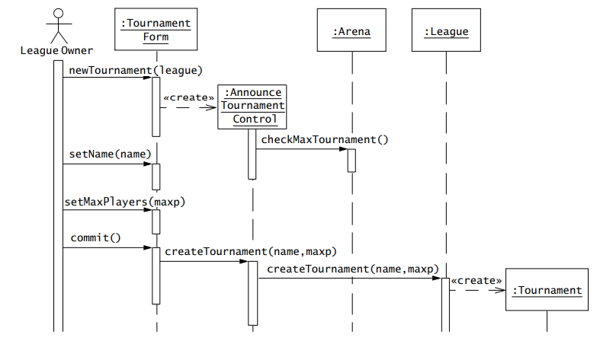
6. ARENA Case Study
6.4 Lập mô hình tương tác giữa các đối tượng

Slide 43
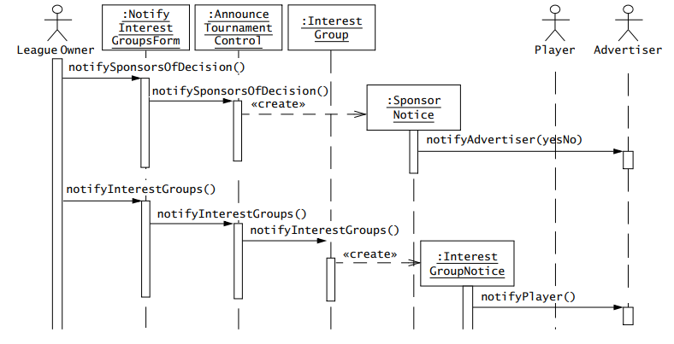
6. ARENA Case Study
6.5 Rà soát và củng cố mô hình phân tích
Chúng ta đã xác định được hầu hết các đối tượng tham gia, các liên kết của chúng và các thuộc tính của chúng. Chúng ta vẽ sơ đồ lớp UML ghi lại kết quả phân tích.

Slide 44
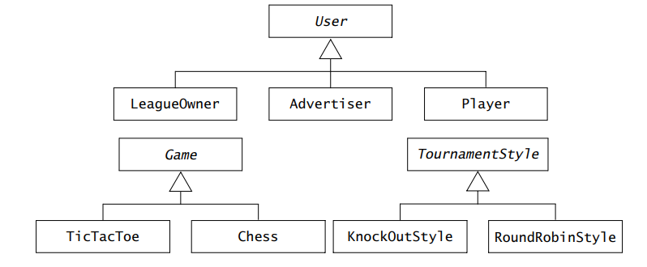
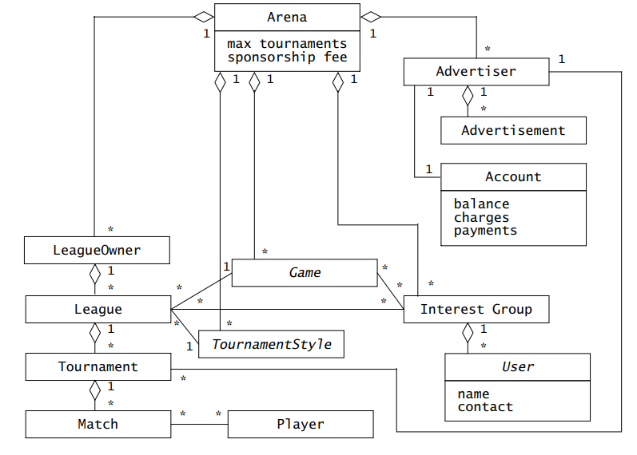
6. ARENA Case Study
6.5 Rà soát và củng cố mô hình phân tích
Chúng ta sử dụng các sơ đồ lớp này làm chỉ mục trực quan vào bảng thuật ngữ mà chúng ta đã phát triển. Mặc dù chúng ta không nên mong đợi khách hàng hoặc người dùng có thể xem xét sơ đồ lớp, chúng ta có thể sử dụng sơ đồ lớp để tạo thêm câu hỏi cho các cuộc phỏng vấn với khách hàng.
Chúng ta vẽ một biểu đồ lớp mô tả các cấu trúc phân cấp kế thừa

Slide 45
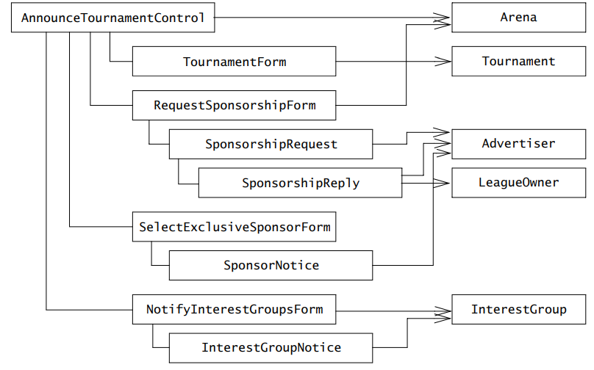
6. ARENA Case Study
6.5 Rà soát và củng cố mô hình phân tích
Cuối cùng, chúng ta vẽ một biểu đồ lớp mô tả các liên kết giữa các Boundary objects, điều khiển và thực thể đã chọn được liên kết với use case.

Slide 46
6. ARENA Case Study
6.6 Bài học kinh nghiệm
Việc xác định các đối tượng, thuộc tính và liên kết của chúng, cần nhiều lần lặp lại, thường là với ứng dụng khách
Nhận dạng đối tượng sử dụng nhiều nguồn, bao gồm tuyên bố vấn đề, mô hình use case, bảng thuật ngữ và các luồng sự kiện của các use case
Một Use case tầm thường có thể yêu cầu nhiều sơ đồ tuần tự và một số sơ đồ lớp. Sẽ không thực tế khi biểu diễn tất cả các đối tượng được phát hiện trong một sơ đồ duy nhất. Thay vào đó, mỗi sơ đồ phục vụ một mục đích cụ thể
Các tài liệu chính, chẳng hạn như bảng thuật ngữ, phải được cập nhật khi mô hình phân tích được sửa đổi. Những thứ khác, chẳng hạn như sơ đồ trình tự, có thể được làm lại sau nếu cần
Có nhiều cách khác nhau để lập mô hình cho cùng một miền ứng dụng hoặc cùng một hệ thống, dựa trên phong cách cá nhân và kinh nghiệm của nhà phân tích.

Slide 47

Thanks You
Notes:
https://pixabay.com/en/new-york-city-tribute-in-lights-sky-78181/

